Slide 1
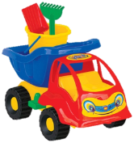
"ПЕСОЧНАЯ"
СТРАНИЧКА

Slide 2
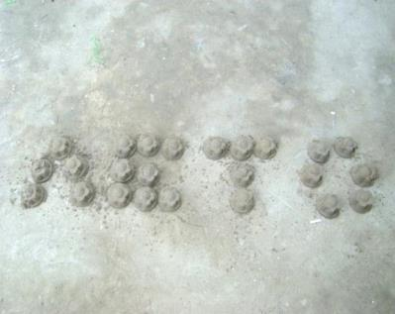
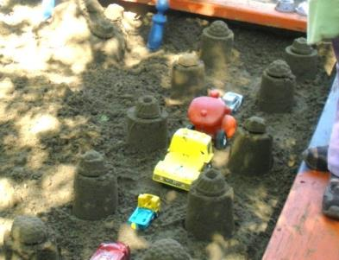
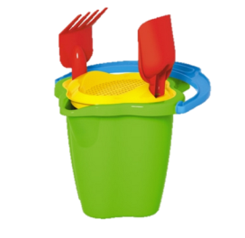
ПЕСОЧНИЦА, ПЕСОЧНИЦА!
А В НЕЙ ПЕСОК, ПЕСОК.
ПЕСОЧНИЦА, ПЕСОЧНИЦА!
ИДЕМ ИГРАТЬ, ДРУЖОК.

Slide 3
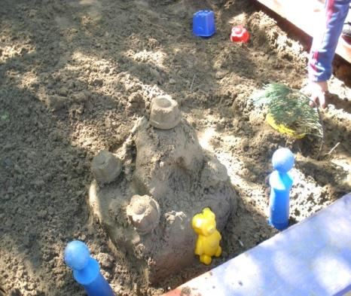
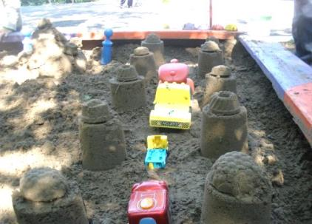
ЗАМОК СТРОИМ ИЗ ПЕСКА,
БУДЕТ БАШНЯ ВЫСОКА.
И ВОРОТА БУДУТ ТОЖЕ,
НУ А ЖИТЬ ТАМ БУДЕТ…ЕЖИК!

Slide 4
страничка
про насекомых

Slide 5
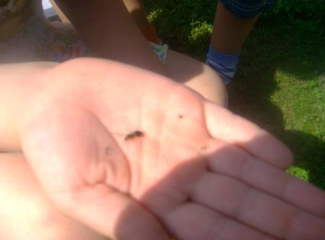
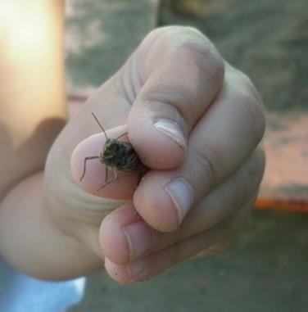
НА МОИХ БОЛЬШИХ ЛАДОШКАХ
РАЗМЕСТИЛАСЬ КРАСОТА:
МУРАВЕЙ, СОРОКОНОЖКА,
БАБОЧКА И СТРЕКОЗА!

Slide 6
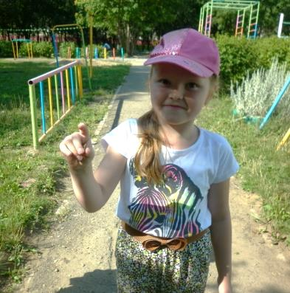
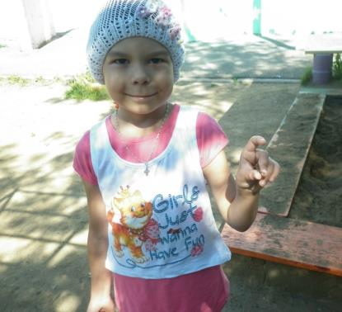
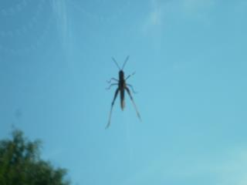

Slide 7
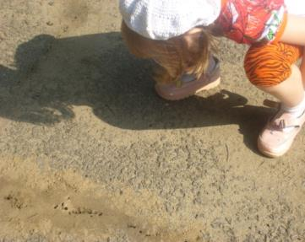
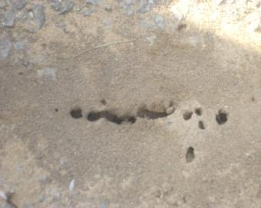
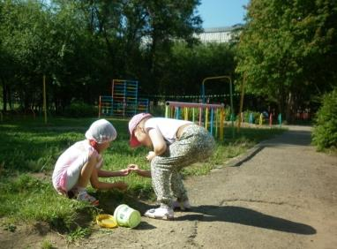

Slide 8
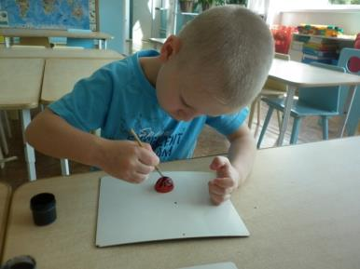
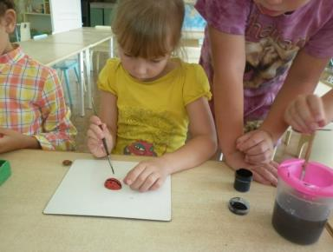
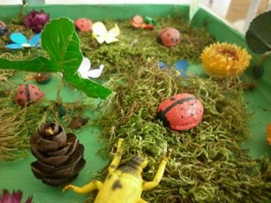
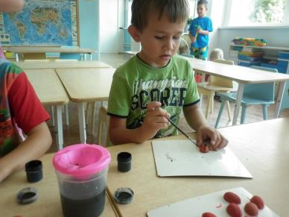

Slide 9
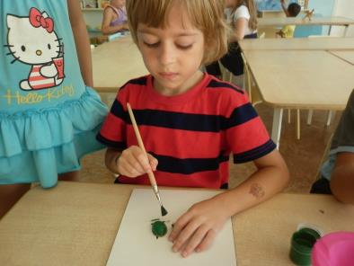
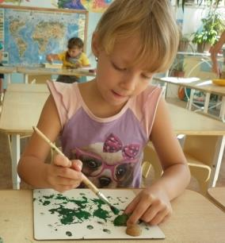
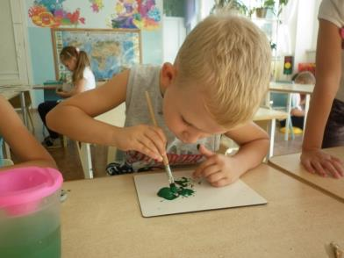
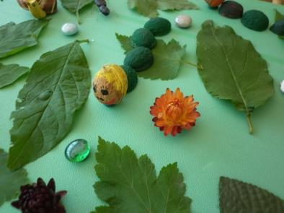

Slide 10
"СПОРТИВНАЯ"
СТРАНИЧКА

Slide 11
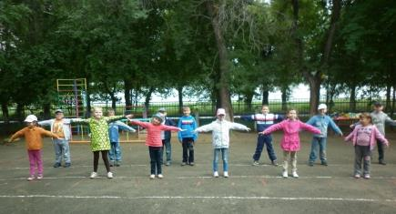
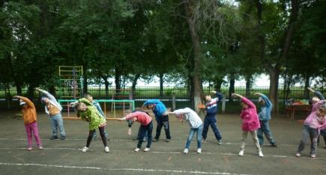
СПОРТ РЕБЯТАМ ОЧЕНЬ НУЖЕН.
МЫ СО СПОРТОМ КРЕПКО ДРУЖИМ.
СПОРТ – ЗДОРОВЬЕ. СПОРТ – ИГРА.
ЗДРАВСТВУЙ, СПОРТ! ФИЗКУЛЬТ-УРА!

Slide 12
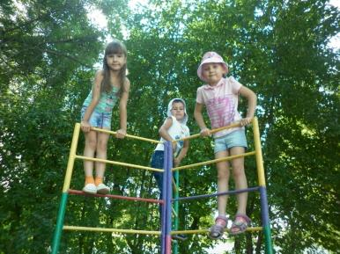
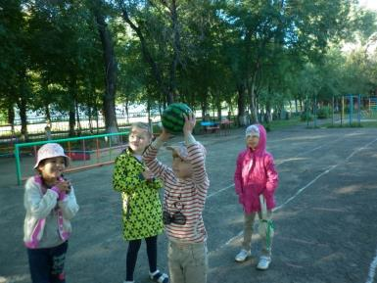
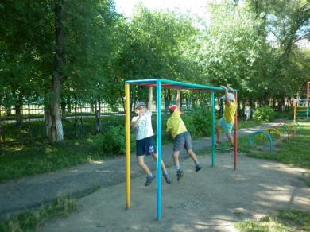
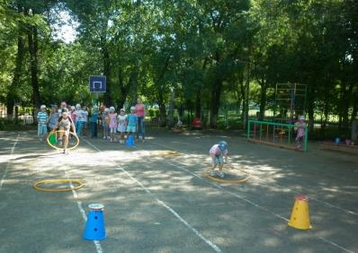

Slide 13
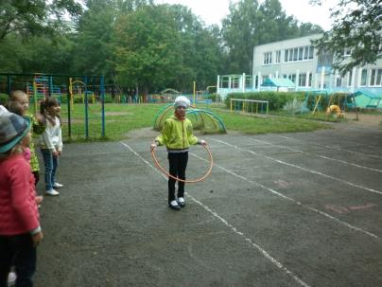
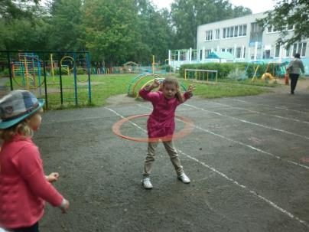
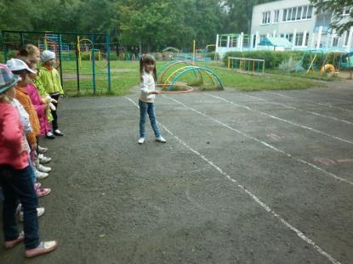
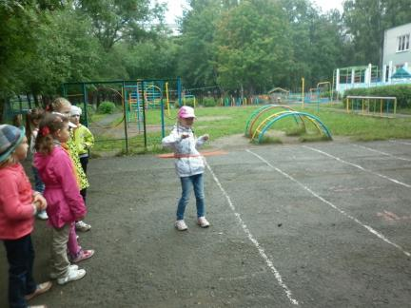

Slide 14
«ТРУДОВАЯ»
СТРАНИЧКА

Slide 15
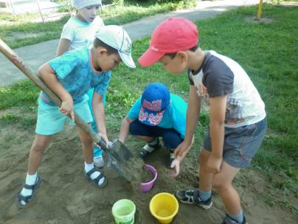
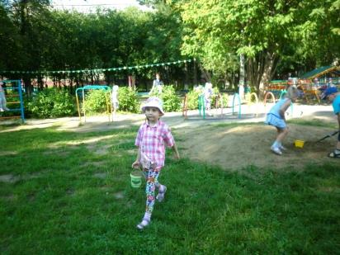
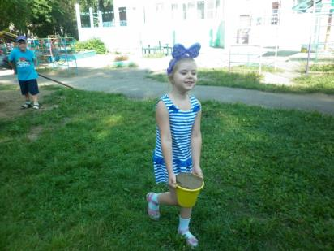
НАМ ПЕСОЧКА НЕ ХВАТАЕТ,
ПОТРУДИТЬСЯ НАМ ПОРА.
КТО ПОБОЛЬШЕ?
КТО БЫСТРЕЕ?
ВОТ УЖ ЦЕЛАЯ ГОРА!

Slide 16
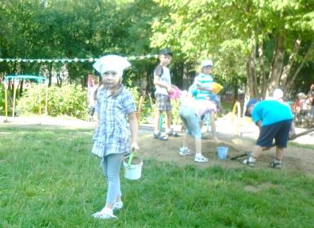
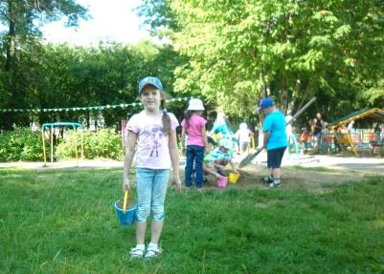
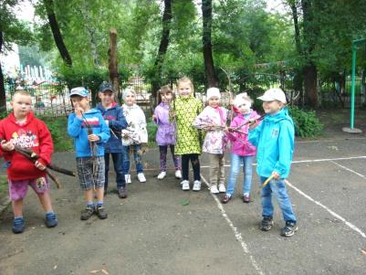
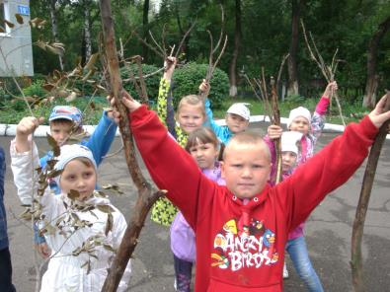

Slide 17
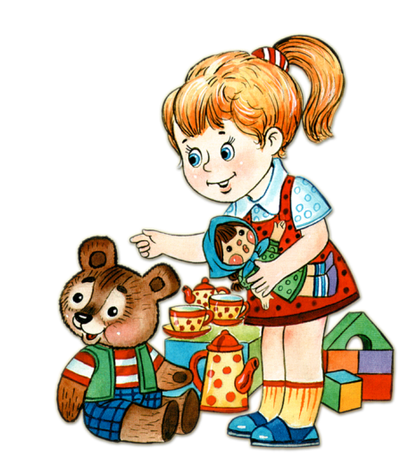
"ИГРОВАЯ"
СТРАНИЧКА

Slide 18
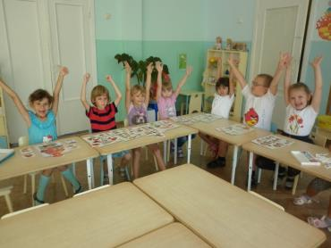
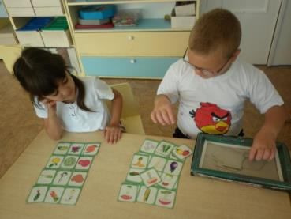
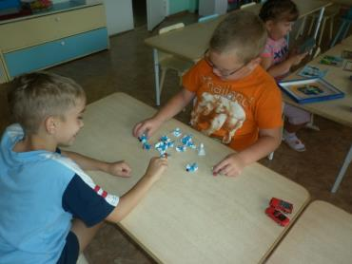
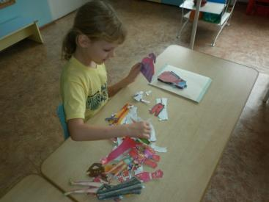

Slide 19
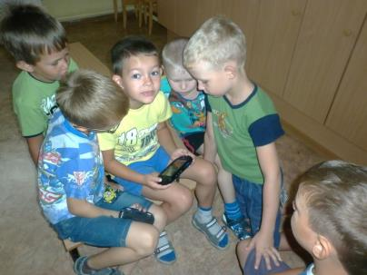
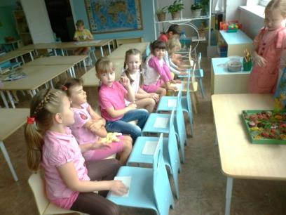
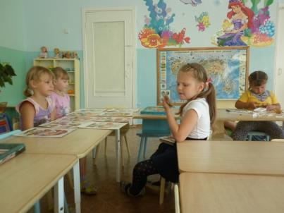
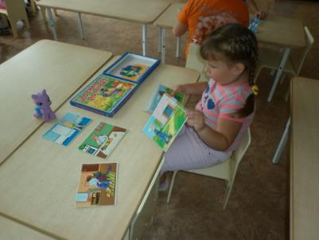

Slide 20
"ТВОРЧЕСКАЯ"
СТРАНИЧКА

Slide 21
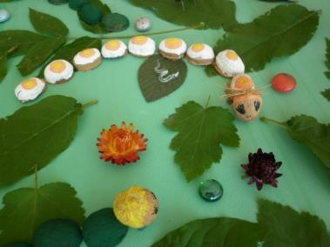
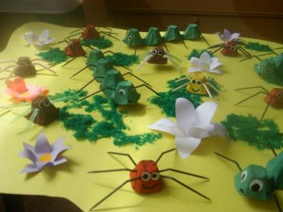

Slide 23
БЫЛИ МЫ В БИБЛИОТЕКЕ,
ПОЛУЧИЛИ ПО КОНФЕТКЕ,
ПОТОМУ, ЧТО ЗНАЕМ СКАЗКИ
И ОТГАДАЛИ ВСЕ ЗАГАДКИ!
"ЭКСКУРСИОННАЯ"
СТРАНИЧКА

Slide 26
СПАСИБО
ЗА
ВНИМАНИЕ!

